Slide 1
포워드워
겜공 2013182055 최치송
겜공 2014180016 김형재
엔컴 2017184022 이소민
Notes:
안녕하세요 기획발표를 맡은 이소민입니다. 저희 팀의 게임 이름은 “포워드워”입니다.

Slide 2
CONTENTS
개발 일정 및 구성원 역할 분담
최종 테스트
 | 1월 | 2월 | 3월 | 4월 | 5월 | 6월 | 7월 | 8월
프레임워크 + HDRP
캐릭터 기본 움직임
캐릭터 스킬 구현
용병 행동 구현
몬스터 행동 구현
모델링
애니메이션
쉐이더
이펙트
게임UI 제작
컷씬
최치송
김형재
이소민
Notes:
캐릭터 모델링과 애니메이션 연동 부분에서 이슈사항이 있어 이 부분은 해결 중입니다
프레임워크 관련하여 HDRP에서 쉐이더 이슈가 발생하여 이슈해결과 인게임 작업으로 분업하여 일을 진행하였고
무료 에셋을 사용하여 캐릭터 조종과 몬스터의 기계상태에 대한 작업을 진행 중에 있고 몬스터의 길찾기에 대한 이슈가 있어서 해결 중에 있습니다
HDRP로 발생한 쉐이더 이슈는 해결과정중에 해결을 위한 공수가 클것이라 판단되어 사용하지 않기로 결론을 냈습니다.

Slide 3
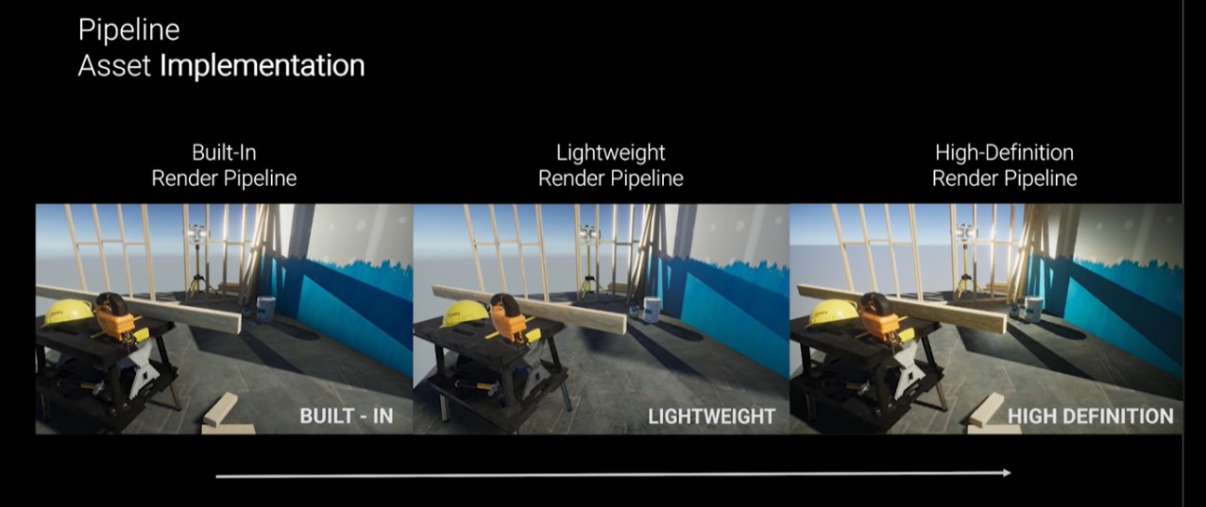
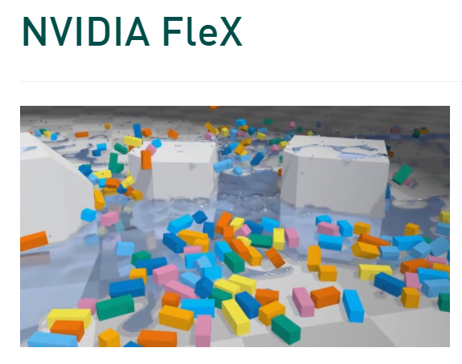
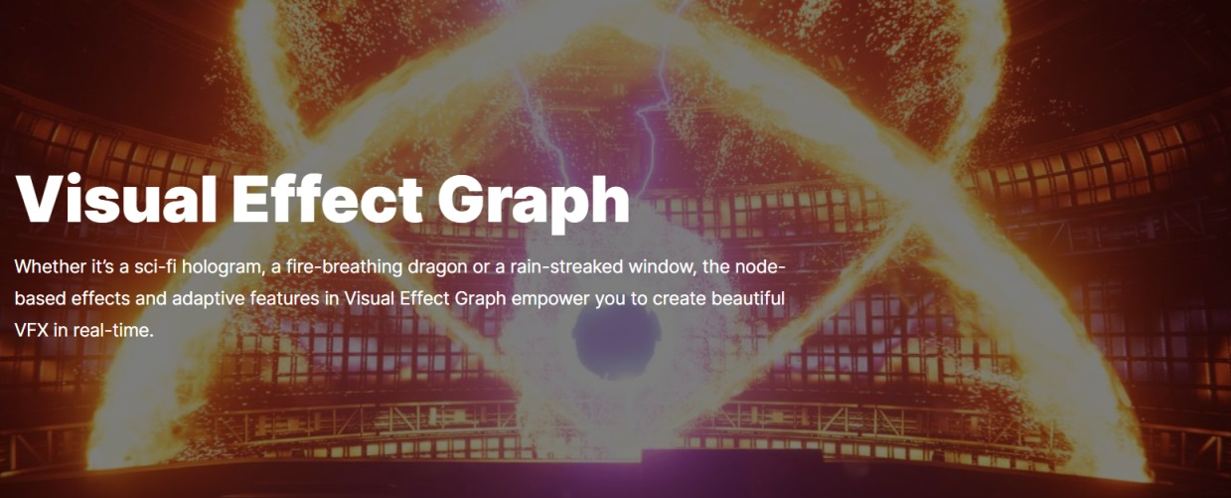
CONTENTS
변경사항
HDRP, Visual Effect, FleX
FleX
Notes:
기존에 HDRP, VisualEffect를 이용하여 사실적인 그래픽과 gpu를 이용하여 보다 화려한 파티클을 사용하고
Nvidia FleX를 이용한 유체표현을 하고자 하였으나
HDRP로 이한 파이프라인 변경으로 기존에 사용가능하던 쉐이더를 다시 작성해야하는 이슈가 발생하였고
이를 해결하기 위해서 쉐이더를 환경에 맞게 재작성하는데 소요하는 시간이 과하다고 판단되고 기존 다양한 쉐이더들이 활용될 수 없다는 문제로 인해
HDRP의 사용을 중지하기로 하면서 같이 포함된 Visual Effect도 사용하지 않기로 하였습니다.
그래서 저희는 FleX를 사용한 유체표현에 집중하기로 하였고, 현재 FleX를 사용하여 물줄기를 표현하는데 성능을 많이 잡아먹는 현상을 보였고
이를 해결하기 위해 아직 연구가 필요한 상태입니다.

Slide 4
CONTENTS
연구 목적
ⓥ
Flex를 활용한 유체 표현
ⓥ
Flex 최적화
Notes:
저희의 연구목적은 먼저 다이렉트x12를 사용하여 3D게임을 제작하는 것입니다.
또한 멀티쓰레드를 사용하여 서버를 구현하고, 캐릭터와 사물 오브젝트들을 직접 모델링할 것입니다.
각자 맡은 이 협업은 모두 git을 통해 관리될 예정입니다.

Slide 5
CONTENTS
게임소개 및 특징
시점
3인칭
플랫폼
PC
장르
FPS
시나리오
배경 : 고립된 섬
전투가 길어진 나머지 보급품이 끊겼다. 몬스터를 잡아 먹어 체력을 회복하고, 보급품을 찾아 최종적으로 섬을 탈출해야 한다.
Notes:
저희 게임 ＂포워드워”는 3인칭 FPS게임으로써, 플랫폼은 PC이고, 배경은 고립된 섬의 전장입니다.
게임의 전체적인 스토리는 보급품이 끊어진 고립된 섬에서 플레이어가 몬스터를 잡아먹어 체력을 회복하고,
맵 가운데에 놓여진 보급품을 찾아 이 섬을 탈출하는 게임입니다.

Slide 6
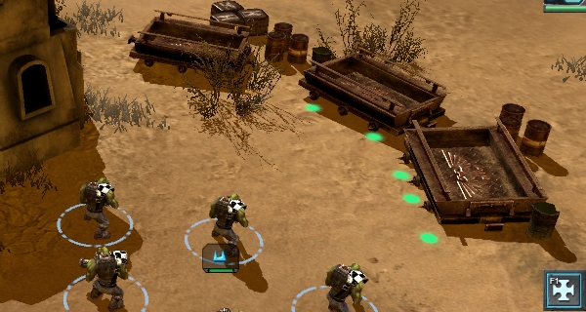
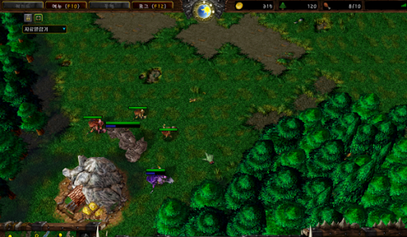

CONTENTS
게임소개 및 특징 – 게임 컨셉
크립(중립 몬스터) 들을 처치하여
경험치와 맵 상의 이로운 요소들을 확보
용병 시스템
<워해머 40K 던오브워 2>
<워크래프트 3>
Notes:
저희 팀의 게임 컨셉은 첫번째로, 용병 시스템 컨셉입니다. 유의미한 전투를하는 용병들이 플레이어를 항상 따라다니면서 함께 플레이하기 때문에,
플레이어 개인의 전투 뿐만 아니라 용병들의 위치 변수를 통해 더욱 실감나는 전투를 경험할 수 있습니다.
두번째로, 크립들을 처치하여 경험치와 맵 상의 이로운 요소들을 확보하는 컨셉을 가지고 있습니다.
플레이어는 보금품을 찾아가는 길에 만나는 크립들을 죽여 경험치와 맵 상의 이로운 요소들을 확보할 수 있습니다.

Slide 7


CONTENTS
기술적 요소 및 중점 연구분야
클라이언트
플렉스 => 유체 표현
그래픽
하이폴리곤 오브젝트 제작 및 애니메이션 구현
Notes:
FleX를 중점으로

Slide 8
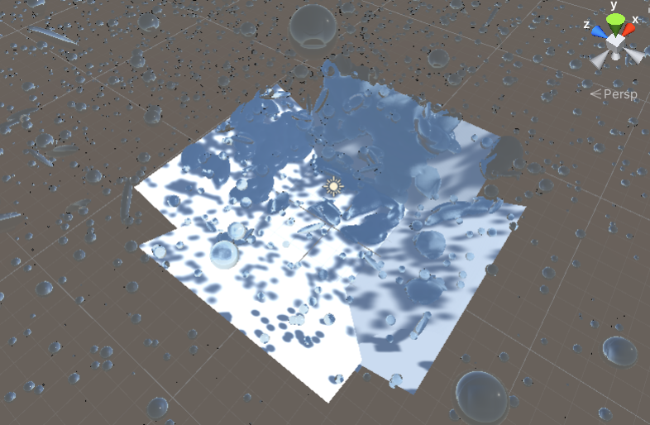
CONTENTS
기술적 요소 및 중점 연구분야
Nvidia FleX
Notes:
저희 팀은 FleX를 통하여 유체표현을 이용해 액체나 깃발과 같은 천의 질감표현을 구현할 예정입니다.
-건물이 파사삭 부서지는 것도 구상중

Slide 9
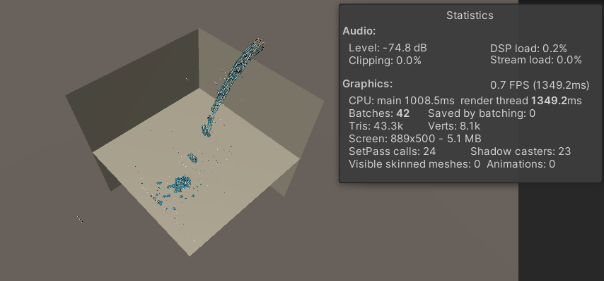
CONTENTS
기술적 요소 및 중점 연구분야
최적화
Notes:
현재 FleX에서 성능을 많이 잡아먹는 것을 확인한 상태인데
사용할 때 생성할 파티클의 개수를 미리 설정한 상태로 시작되는데 여기서 처음에 설정한 최대수치만큼 메모리를 할당하고 동작하는 점이 확인된 상태이고
아직 추가적인 성능에 문제를 끼치는 요인은 더 연구가 필요한 단계입니다

Slide 10
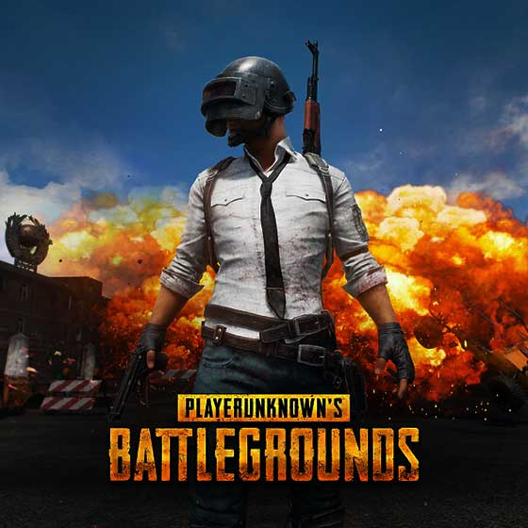
CONTENTS
타 게임과의 비교
ⓥ
용병 시스템을 통한 소규모 국지전
ⓥ
사냥시스템을 통한 파밍과 플레이의 다양성
ⓥ
목적지로 가서 보급품을 획득해야만 서바이벌 참전 가능
Notes:
저희 게임은 FPS이기 때문에 배틀그라운드와 비교점을 잡았습니다.
첫번째로, 저희 게임은 플레이어 단독이 아닌 용병 시스템을 통해 소규모 국지전으로 게임이 진행됩니다.
두번째로, 사냥 시스템을 통한 파밍과 플레이의 다양성을 가집니다.
세번째로, 맵 중앙의 보급 포인트로 가서 보급품을 획득한 후, 맵의 탈출 지점을 찾아 탈출할 수 있습니다.

